Slide 1

Subasto.com
Sitio de Subastas en Grails

Slide 2






Tecnologías utilizadas
Fields Plugin - Rob Fletcher

Slide 3




Inspiración
Sitios de subasta clásicos
Sitios de “Penny Auctions”

Slide 4
Historias de usuario del prototipo
Ver quien va ganando
Oferta automática
Calificación de contrapartes
Advertencia ante calificaciones contradictorias
Subastas promocionales

Slide 5
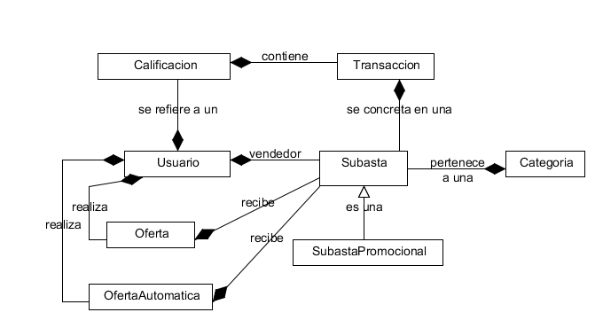
Arquitectura del modelo de dominio

Slide 6
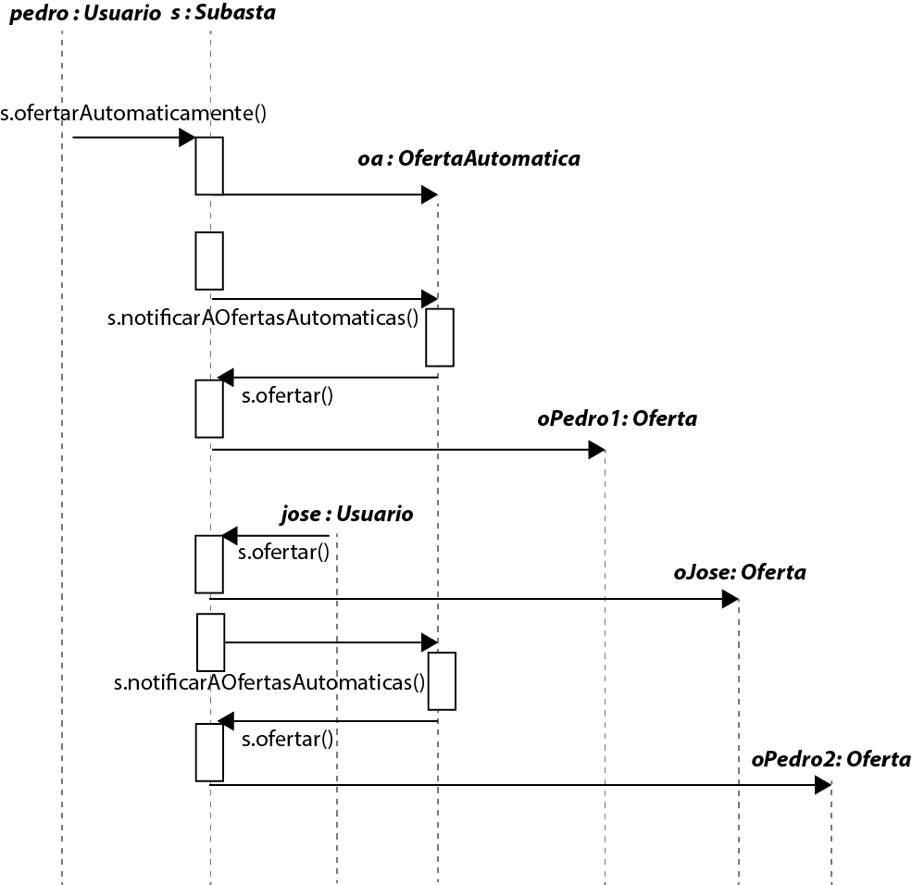
Secuencia
de oferta
automática

Slide 7
Glosario de entidades de negocio
Oferta: Una oferta es una puja realizada por un usuario que, de resultar la más elevada, lo adjudica como ganador.
Oferta automática: Servicio que permite realizar ofertas automáticamente por un usuario siempre que se encuentre debajo del límite que este impuso.
Transacción: Cuando se concreta una subasta, se crea una transacción que registra el estado final de la subasta, incluso si la operación aún no fue finalizada, por ejemplo falta realizar el intercambio de dinero/artículo, esta indica el estado actual de la operación.

Slide 8
Glosario de entidades de negocio
Subasta: Una subasta con un precio base y un límite temporal donde se puede pujar hasta que finalice, ganando la oferta más alta.
Subasta Promocional: Subasta con un precio base reducido y un límite temporal extensible para atraer mayor nivel de ofertas.
Calificación: Al finalizar una subasta, el vendedor y el comprador deben calificarse mutuamente. Si surgieran diferencias, se genera una advertencia al administrador.
Advertencia: Es una anomalía en las calificaciones de dos usuarios. Esta contiene detalles de las calificaciones, usuarios y subasta en la que sucedió.

Slide 9
Reglas de negocio de la Subasta Promocional
El tiempo a extender de la categoría se actualiza considerando estadísticamente lo sucedido en promedio en las últimas subastas, esto es, al finalizar una subasta, se ve cuantos segundos se extendió respecto de cuantas ofertas recibe un artículo promedio en esa categoría y se modifica el tiempo en un 20% de ese valor.

Slide 10
Reglas de negocio de la Subasta Promocional
El descuento óptimo de la categoría es un poco más complejo de calcular.
Se considera un buen descuento a aquel que logra o sobrepasa las expectativas del usuario, por ejemplo, esperaba sacarle un margen del 20% y obtuvo un margen del 30% sobre su precio sugerido.
Si el descuento de la categoría es bueno, no necesita modificarse.

Slide 11
Reglas de negocio de la Subasta Promocional
Se considera un mal descuento a aquel que no logra las expectativas del usuario, por ejemplo, esperaba sacarle un margen del 20% y obtuvo un margen del 10% sobre su precio sugerido.
Si el descuento es malo, pueden pasar dos cosas bien diferentes:
1- Hubieron buenas ofertas pero el descuento era demasiado generoso y no logró suficientes ofertas.
2- No tuvo buenas ofertas, el descuento no atrae.

Slide 12
Problemas de la Subasta Promocional
Pueden haber pocas ofertas de mucho dinero o muchas ofertas de poco dinero y ambas valen lo mismo estadísticamente, lo importante no es que logre muchas ofertas o pocas, sino que logre el dinero esperado por el artículo.
Artículos diferentes y diversos rangos de precios en la misma categoría y el descuento tiene que ser válido para todos.
Que son “muchas ofertas” o “pocas ofertas”?

Slide 13
Problemas de la Subasta Promocional
Para solucionarlo, se considera que un producto tuvo “pocas ofertas” si no logró alcanzar o superar el precio base sugerido por el usuario.
Análogamente, tuvo “muchas ofertas” si superó la base sugerida por el usuario.
La conclusión final es que debe modificarse el descuento proporcionalmente a la diferencia entre el precio de venta final y el precio de venta esperado, normalizado.
(más detalles en el archivo razonamientoSubastaPromocional.txt del GitHub)

